Slide 1



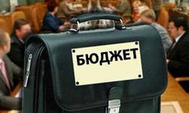

Подымахинское муниципальное образование
Усть-Кутского муниципального района
Иркутской области
«БЮДЖЕТ ДЛЯ ГРАЖДАН»
Исполнение бюджета Подымахинского муниципального образования за 2017 год

Slide 2


Введение
«Бюджет для граждан» познакомит вас с основными положениями бюджета Подымахинского муниципального образования.
Граждане – как налогоплательщики и как потребители муниципальных услуг – должны быть уверены в том, что передаваемые ими в распоряжение государства средства используются прозрачно и эффективно, приносят конкретные результаты, как для общества в целом, так и для каждой семьи,
для каждого человека.
Разработчиком презентации «Бюджет для граждан» является администрация Подымахинского сельского поселения.
Основные задачи администрации:
Составление проекта бюджета на очередной финансовый год и плановый период;
Организация исполнения бюджета;
Осуществление финансового контроля за исполнением бюджета.

Slide 3
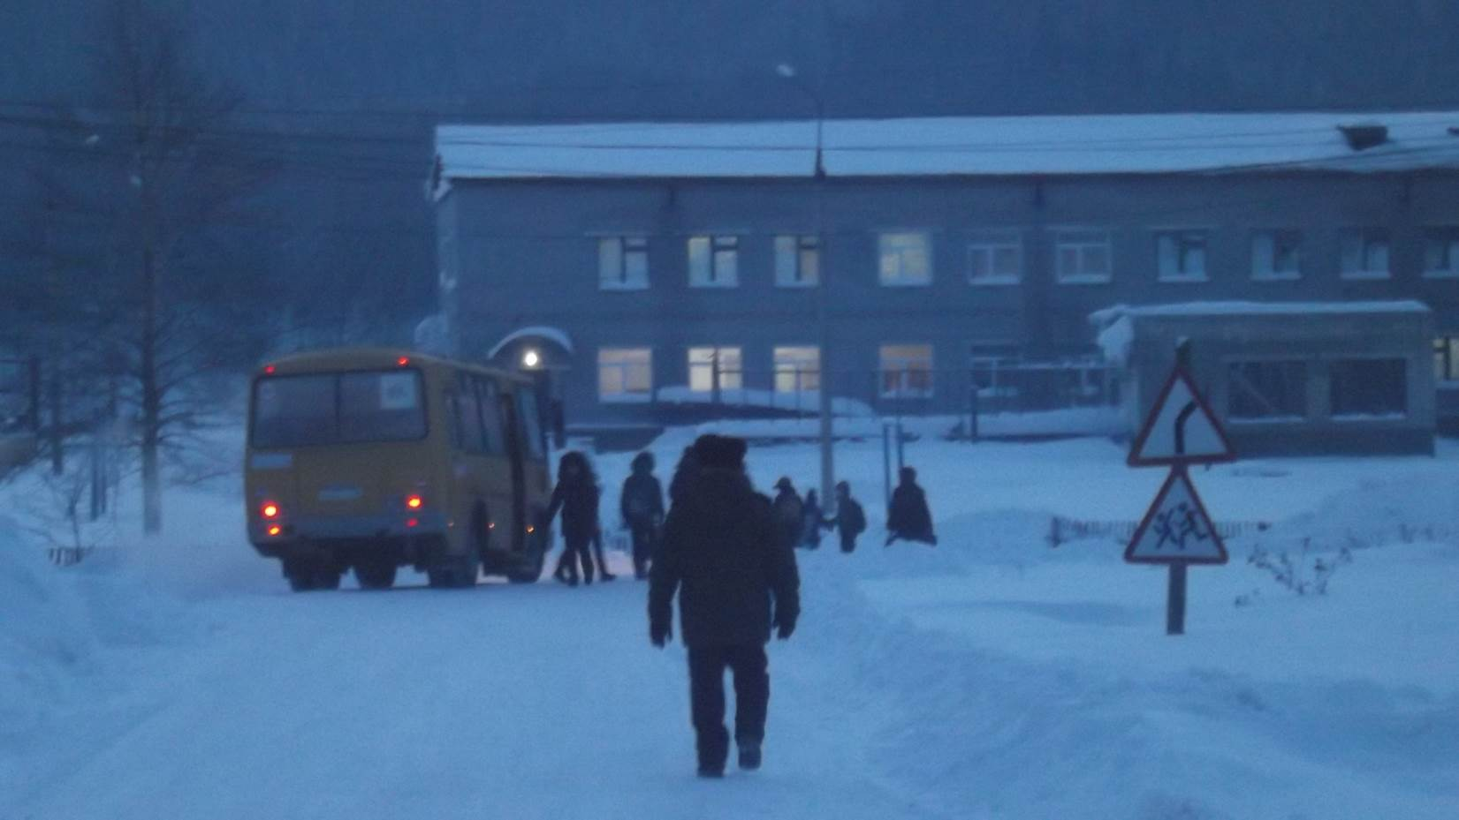
Социально-экономическая характеристика Подымахинского муниципального образования
Численность 1005 чел.
Сельское население 100 %
Районный центр –
г.Усть-Кут
Площадь 298 661 га
Населенные пункты:
посёлок Казарки;
село Подымахино;
село Таюра;
деревня Новосёлова;
деревня Половинка
(статус населённого
пункта возвращён
в 2007 году).
Протяженность
автомобильных дорог:
местного значения - 62 км.
Экономика
Подымахинского сельского поселения
складывается
в основном из сельскохозяйственного производства (преимущественно животноводство, производство картофеля и овощей).
Находится в северо-западной части
Усть-Кутского района Иркутской области.
Граничит:
на севере — с Янтальским городским поселением;
на востоке — с Верхнемарковским сельским поселением;
на юге — со Звёзднинским городским поселением;
на западе — Усть-Кутским городским поселением

Slide 4

Бюджетная система Российской Федерации
Бюджетная система представляет собой совокупность отношений, возникающих между различными субъектами в процессе формирования доходов и осуществления расходов бюджетов всех уровней системы, осуществления государственных и муниципальных заимствований, регулирования государственного и муниципального долга, составления и рассмотрения проектов бюджетов системы, их утверждения и исполнения, контроля за их исполнением.
Уровни бюджетной системы Российской Федерации
Федеральный бюджет
бюджеты субъектов Российской Федерации
местные бюджеты
бюджеты муниципальных районов
бюджеты городских округов
бюджеты городских и сельских поселений

Slide 5
Основные понятия
Бюджет – форма образования и расходования денежных средств, предназначенных для финансового обеспечения задач и функций государства и местного самоуправления.
Очередной финансовый год – год, следующий за текущим финансовым годом.
Плановый период – два финансовых года, следующие за очередным финансовым годом.
Бюджетная система – основанная на экономических отношениях и государственном устройстве, регулируемая нормами права совокупность бюджетов различных территориальных уровней.
Доходы бюджета – денежные средства, поступающие в бюджет в соответствии с законодательством.
Расходы бюджета – выплачиваемые из бюджета денежные средства, которые направляются на финансовое обеспечение задач и функций государства и местного самоуправления.
Бюджетные ассигнования – предельные объемы денежных средств, предусмотренных в соответствующем финансовом году для исполнения бюджетных обязательств.
Бюджетные обязательства - обязанность расходования средств бюджета в течение определенного срока, возникающая в соответствии с законом (решением) о бюджете и со сводной бюджетной росписью.
Муниципальный долг - долговые обязательства, принятые на себя муниципальным образованием.
Межбюджетные отношения – это финансовые отношения между федеральными органами власти, органами власти субъектов РФ и муниципальными образованиями по вопросам регулирования бюджетных правоотношений, организации и осуществления бюджетного процесса.
Межбюджетные трансферты – денежные средства, перечисляемые из одного бюджета бюджетной системы РФ другому.
Консолидированный бюджет муниципального образования – это свод бюджетов всех уровней на соответствующей территории. Консолидированный (сводный) бюджет выполняет функцию объединений бюджетных показателей территории.

Slide 6


Структура бюджета
Бюджет состоит из основных частей: доходов и расходов.
Схематично бюджет можно изобразить следующим образом:
БЮДЖЕТ
ДОХОДЫ
РАСХОДЫ
Для рациональности бюджета, необходимо, чтобы доходы были равны расходам

Slide 7



ДОХОДЫ – РАСХОДЫ = ДЕФИЦИТ (ПРОФИЦИТ)
ДОХОДЫ
РАСХОДЫ
ДОХОДЫ
РАСХОДЫ
ДЕФИЦИТ
(расходы больше доходов)
При превышении расходов над доходами принимается решение об источниках покрытия дефицита (например, использовать имеющиеся накопления, остатки, взять в долг).
ПРОФИЦИТ
(доходы больше расходов)
При превышении доходов над расходами принимается решение, как их использовать (например, накапливать резервы, остатки, погашать долг).

Slide 8
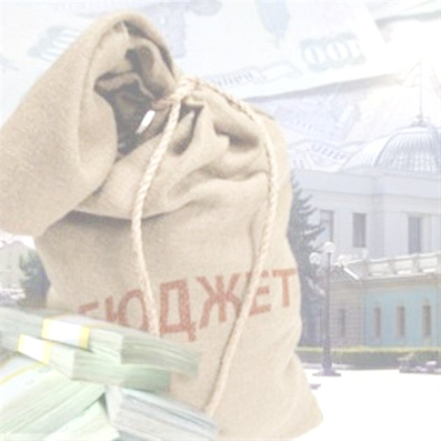
Характеристики бюджета
ДОХОДЫ БЮДЖЕТА
Налоговые доходы
Неналоговые доходы
Безвозмездные поступления
- доходы от предусмотренных законодательством Российской Федерации о налогах и сборах федеральных налогов и сборов, в том числе от налогов, предусмотренных специальными налоговыми режимами, местными налогами, а также пеней и штрафов по ним.
- доходы от использования имущества, находящегося в государственной или муниципальной собственности, за исключением имущества бюджетных и автономных учреждений, а также имущества муниципальных унитарных предприятий, в том числе казенных;
доходы от оказания платных услуг (работ) и компенсации затрат государства;
- средства, полученные в результате применения мер гражданско-правовой, административной ответственности и иные суммы принудительного изъятия;
- иные неналоговые доходы.
- дотации из других бюджетов бюджетной системы Российской Федерации;
- субсидии из других бюджетов бюджетной системы Российской Федерации (межбюджетные субсидии);
- субвенции из федерального бюджета и (или) из бюджетов субъектов Российской Федерации;
- иные межбюджетные трансферты из других бюджетов бюджетной системы Российской Федерации;

Slide 9

Налоговые доходы
Федеральные налоги:
- акцизы;
- налог на доходы физических
лиц
Местные налоги:
- земельный налог;
- налог на имущество физических лиц
Специальные налоговые режимы:
- единый сельскохозяйственный налог
Неналоговые доходы
доходы от использования имущества, находящегося в государственной и муниципальной собственности | доходы от оказания платных услуг (работ) и компенсации затрат государства | штрафы, санкции, возмещение ущерба | иные неналоговые доходы

Slide 10








Классификация расходов бюджета по разделам
Национальная безопасность и правоохранительная деятельность
Общегосударст-венные вопросы
Жилищно-коммунальное хозяйство
Социальная политика
Национальная оборона
Национальная экономика
Культура, кинематография
Каждый из разделов классификации имеет перечень подразделов, которые отражают основные направления реализации соответствующей функции
Например, в составе раздела «Жилищно-коммунальное хозяйство»,
в том числе, выделяются:
- жилищное хозяйство;
коммунальное хозяйство;
благоустройство;
- другие вопросы в области жилищно-коммунального хозяйства
С полным перечнем разделов и подразделов классификации расходов бюджетов можно ознакомиться изучив Бюджетный кодекс Российской Федерации

Slide 11


Межбюджетные отношения
.
Межбюджетные трансферты
Дотации
(от лат. «Dotatio» -дар, пожертвование)
Предоставляется без определения конкретной цели их использования
Субвенции
(от лат. «Subvenire» - приходить на помощь)
Предоставляются на финансирование «переданных» другим публично-правовым образованиям полномочий
Субсидии
(от лат. «Subsiduim» - поддержка)
Предоставляются на условиях долевого софинансирования расходов других бюджетов
Иные межбюджетные трансферты (Трансфе́рт от лат. «Transfero»-переношу,перемещаю) Предоставляются на осуществление части полномочий по решению вопросов местного значения в соответствии с заключенными соглашениями

Slide 12

Бюджет Подымахинского
муниципального образования
Бюджет Подымахинского муниципального образования утверждается в форме решения Думы Подымахинского сельского поселения о бюджете на очередной финансовый год и на плановый период.
По вопросу рассмотрения проекта решения Думы Подымахинского сельского поселения «О бюджете Подымахинского муниципального образования на очередной финансовый год и на плановый период» назначаются публичные слушания.

Slide 13

Бюджет Подымахинского муниципального образования составляется на основе:
Бюджетного послания Президента Российской Федерации о бюджетной политике
Основных направлений бюджетной и налоговой политики Подымахинского сельского поселения
Прогноза социально – экономического развития Подымахинского сельского поселения
Приоритетные направления бюджетной политики поселения:
повышение эффективности расходов и перераспределение бюджетных расходов в пользу приоритетных направлений и проектов, обеспечивающих максимальный эффект экономического роста и достижение измеримых, общественно значимых результатов, наиболее важные из которых установлены Указами Президента Российской Федерации от 07 мая 2012 года.

Slide 14

Общие характеристики доходов и расходов бюджета поселения
Основные характеристики бюджета Подымахинского сельского поселения на 2018 – 2020 годы, тыс. рублей
Показатель | Исполнение бюджета в 2017 году | Решение Думы Подымахинского сельского поселения № 8 от 21.12.2017г. «О бюджете Подымахинского сельского поселения на 2018 год и на плановый период 2019 и 2020 годов» (с изменениями)
 |  | 2018 год |  | 2019 год | 2020 год
 |  | Сумма | % 2018 года к 2017 году
Доходы, всего | 14 448,1 | 11585,4 | 80 | 10755,7 | 10930,3
Налоговые и неналоговые доходы | 4 461,1 | 2881,4 | 65 | 3158,9 | 3213,6
Безвозмездные поступления | 9 987,0 | 8704,0 | 87 | 7596,8 | 7716,7
Расходы, всего | 14 589,4 | 12 594,0 | 86 | 10866,2 | 11042,7
Дефицит (-)/ Профицит (+) | -141,3 | -1 008,6 |  | -110,5 | -112,4

Slide 15

Доходы бюджета поселения
Доходы бюджета поселения сформированы в соответствии с бюджетным законодательством Российской Федерации, законодательством о налогах и сборах, законодательством об иных обязательных платежах.
Налоговые
доходы
Неналоговые
доходы
Безвозмездные
поступления
Бюджет
Подымахинского
муниципального
образования

Slide 17

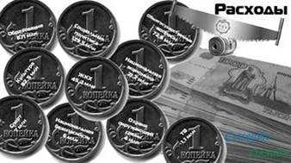
Динамика расходов бюджета
Подымахинского муниципального образования
(тыс. рублей)
Раздел | Наименование | Факт 2017 года | Решение Думы Подымахинского сельского поселения № 8 от 21.12.2017г. "О бюджете Подымахинского сельского поселения на 2018 год и на плановый период 2019 и 2020 годов« (с изменениями)
 |  | 2017 год | 2018 год | 2019 год | 2020 год
 | ВСЕГО | 14 589,4 | 12 594,0 | 10 866,2 | 11 042,7
0100 | Общегосударственные вопросы | 6 319,0 | 5 486,4 | 5 034,2 | 5 126,5
0200 | Национальная оборона | 109,4 | 117,8 | 119,1 | 123,6
0400 | Национальная экономика | 2 262,3 | 2 793,1 | 2 233,0 | 2 258,6
0500 | Жилищно-коммунальное хозяйство | 2 545,9 | 1 006,8 | 419,1 | 419,1
0800 | Культура, кинематография | 3 222,9 | 3 050,0 | 2 925,9 | 2 980,0
1000 | Социальная политика | 129,9 | 129,9 | 129,9 | 129,9
1300 | Обслуживание государственного и муниципального долга | 0,0 | 10,0 | 5,0 | 5,0

Slide 19
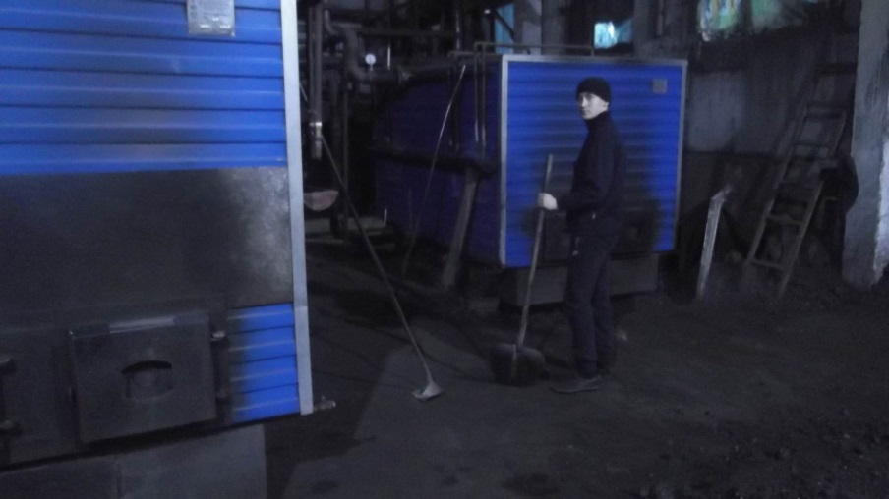
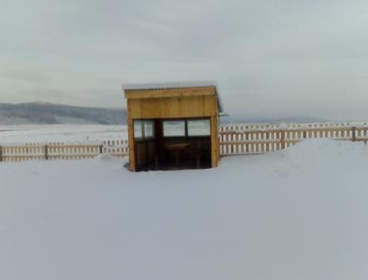
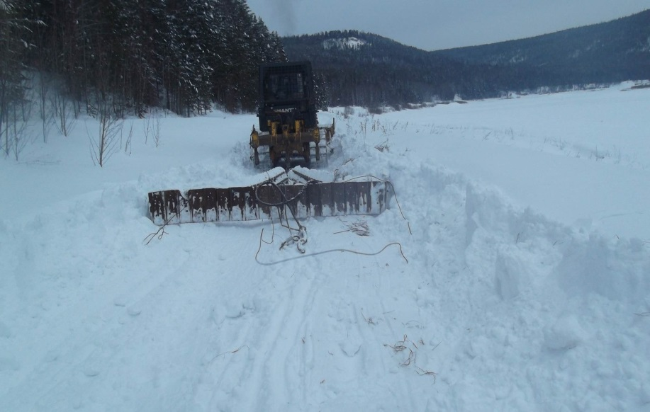
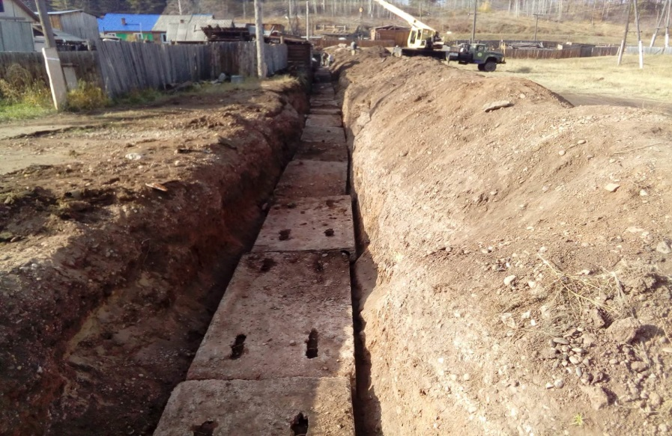
Основные работы выполненные в 2017 году
Приобретение котлов на котельную
Ремонт ограждения территории кладбища (народные инициативы)
Содержание автомобильных дорог
Ремонт теплотрассы

Slide 20
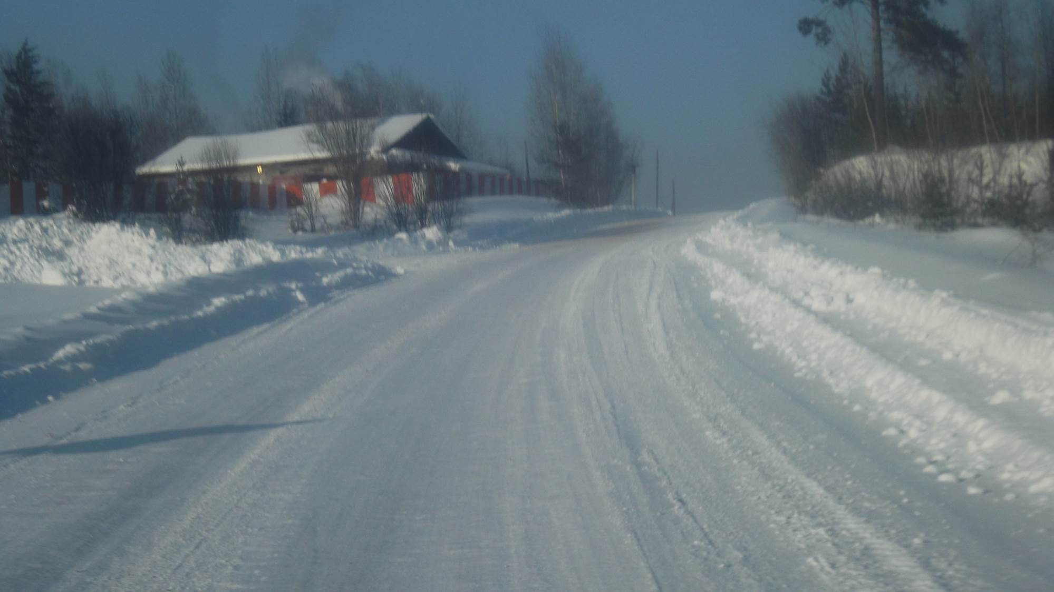
Дорожный фонд Подымахинского
муниципального образования
тыс. рублей
Наименование | 2017 год, факт | 2018 год, прогноз | 2019 год, прогноз | 2020 год, прогноз
Остатки прошлого года | 990,6 | 802,4
Доходы от уплаты акцизов на нефтепродукты | 2 036,9 | 1940,1 | 2188,5 | 2214,1
Расходы дорожного фонда | 2 225,1 | 2742,5 | 2188,5 | 2214,1

Slide 21
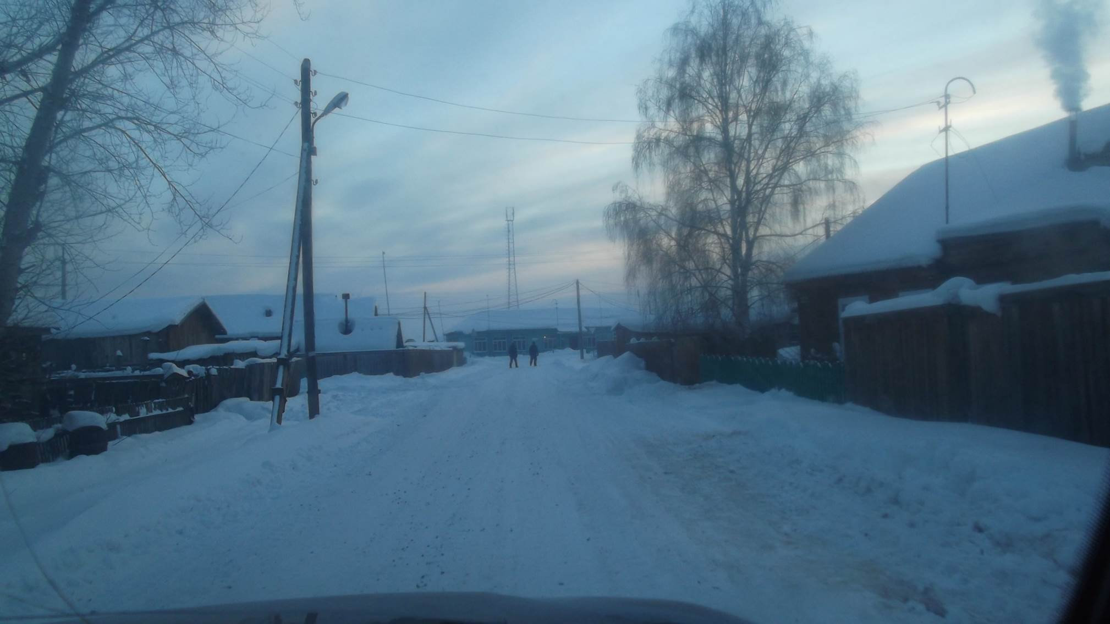
С решением Думы Подымахинского сельского поселения о бюджете Подымахинского муниципального образования на очередной финансовый год и на плановый период можно ознакомиться в газете «Ленские вести. Документы», а также на официальном сайте по адресу: подымахино.рф
Информация для контактов
Администрация Подымахинского сельского поселения
Усть-Кутского муниципального района Иркутской области
Адрес: 666775, Иркутская область, Усть-Кутский район, п.Казарки, ул.Мира, 1
тел.: 8 (39565) 79167, факс: 8 (39565) 79193, e-mail: podymahino@mail.ru
График работы:
ПН - с 9:00 до 18:00 ВТ-ПТ - с 9:00 до 17:00
перерыв на обед с 13:00 до 14:0 СБ-ВС - выходной

Slide 22
